Slide 1
Bisma Pamungkas
2013053129
3B

Slide 2

Kuis Pendidikan Nilai dan Moral

Slide 3
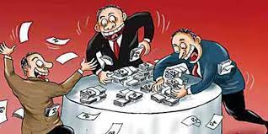
1. korupsi
Korupsi menurut saya adalah suatu kejahatan untuk memperkaya diri sendiri maupun orang lain yang dilakukan secara melawan hukum akibat rasa ketidak puasan yang menghancurkan semangat pembangun bangsa yang adil yang dapat menyengsarakan rakyat
Solusi menurut saya, cara memberantas korupsi mulai dari diri sendiri dengan cara tanamkan rasa jujur, melakukan hal baik tidak mencontek saat ujian, tidak memainkan laporan keuangan dalam organisasi
Selanjutnya cara mengurangi korupsi di indonesia yaitu pemerintah harus lebih tegas dengan cara memberi hukuman yang lebih berat yang seperti minimal penjara seumur hidup atau dengan cara hukuman mati

Slide 4

2. Bullying
Bullying artinya perundungan, biasanya seorang yang suka membully pun juga
memiliki masalahnya tersendiri dan membuatnya mencari pengalihan atau hiburan
Akan masalahnya tersebut dengan mengintimidasi orang lain agar ada orang lain yang juga
Merasakan penderitaan yang dia rasakan. Dan biasanya orang yang sering melakukan
Pembullyan, setelah mereka melakukannya mereka terkadang belum merasa puas dan terus
Menerus mengulanginya tanpa menyadari hal itu berdampak besar bagi kehidupan orang lain
Solusi
- menanamkan nilai nilai keagamaan dan mengajarkan cinta kasih antar sesama
Memberikan lingkungan yang penuh kasih sayang sejak dini dengan memperlihatkan cara
Berinteraksi antar anggota keluarga
membangun rasa percaya diri anak untuk bersosialisasi
mngajarkan etika terhadap bersama menumbuhkan kepedulian dan sikap menghargai berikan teguran mendidik jika anak melakukan kesalahan

Slide 5
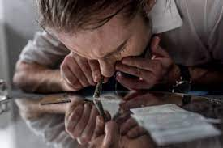
3. Penyalahgunaan Narkoba
Penyalahgunaan narkoba menimbulkan berbagai kerugian baik untuk diri sendiri maupun untuk lingkungan sekitar, seseorang yang telah kecanduan narkoba biasanya tidak mampu menyesuaikan diri dengan lingkungan, ia akan bertindak semaunya sendiri dan mudah marah, narkoba bahkan dapat menyebabkan kematian apabila digunakan dalam dosis yang tinggi. Jadi penyalahgunaan narkoba harus ditangani sesegera mungkin dan diberantas.
Solusi :
Kegiatan-kegiatan yang dilakukan dalam upaya pencegahan diantara lain
Penyuluhan tentang bahaya narkoba
Penerangan melalui berbagai media tentang bahaya narkoba
Pendidikan tentang pengetahuan narkoba dan bahayanya
Konseling
Bimbingan sosial melalui kunjungan rumah
Penerang dan pendidikan pengembangan individu
- (life skill) antara lain tentang keterampilan berkomunikasi, keterampilan menolak tekanan orang lain dan ketermpilan mengambil keputusan

Slide 6


Bye-Bye See U Later!
Thanks For Your Attention!

